Slide 1
答疑安排
时间：第7、9、11、15、16、17周周三晚9-10节
地点：天山堂一楼教师休息室
期中考试
时间：下周中班课
内容：前三章

Slide 2
第四章 恒定磁场
磁的基本现象和基本规律
毕奥－萨伐尔定律
作业：P211 4.2---7、10、14、18、19、31

Slide 3
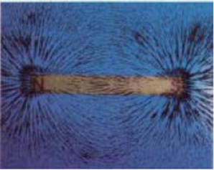
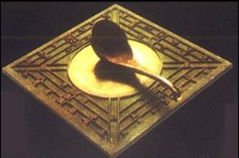
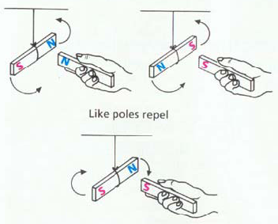
一、早期磁现象
磁铁⇔磁铁
条形磁铁吸引铁屑
司南
磁极之间的相互作用
条形磁铁或磁针两端磁性特别强～磁极（N,S）
同性磁极相斥，异性磁极相吸。

Slide 4
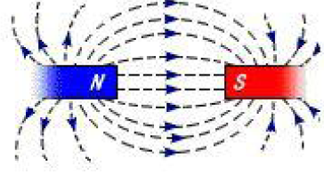
磁现象与电现象的类比

Slide 5
电现象与磁现象的类比
电荷
磁荷
与电现象的不同点：迄今为止，未发现独立的磁极（磁单极）。

Slide 6
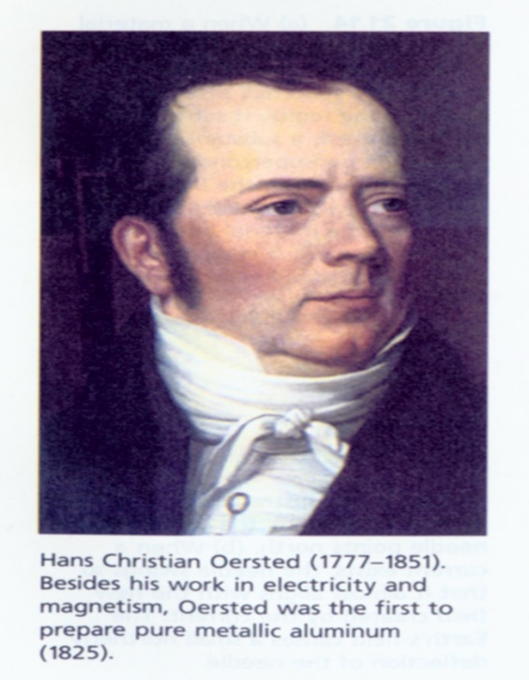
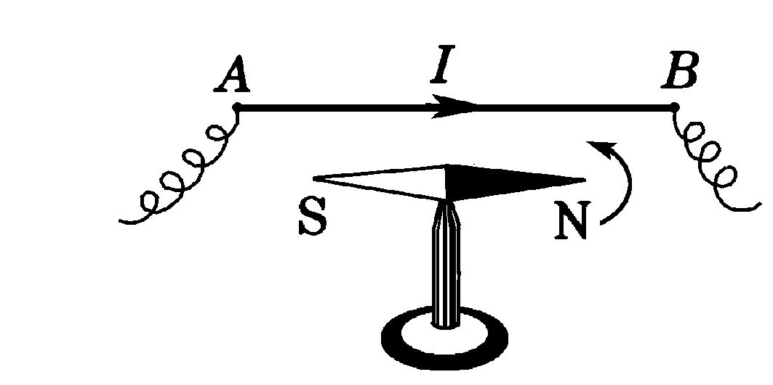
二、 奥斯特实验
19世纪20年代前，磁和电是独立发展的。
奥斯特,丹麦物理学家，深受康德哲学关于“自然力”统一观点的影响，试图找出电、磁之间的关系 。
1820年4月，奥斯特发现电流能使磁针发生偏转；改变电流方向，磁针偏转方向发生改变。
7月21日，奥斯特发表了《论磁针的电流撞击实验》。

Slide 7
实验表明：
长直载流导线与之平行放置的磁针，磁针受力偏转——电流的磁效应。
磁针是在水平面内偏转的（横向力），突破了非接触物体之间只存在有心力的观念——拓宽了作用力的类型。
重要意义：
揭示了电现象与磁现象的联系，宣告电磁学作为一个统一学科诞生，此后迎来了电磁学蓬勃发展的高潮。

Slide 8
评价：
Ampere写道：“Oersted先生……已经永远把他的名字和一个新纪元联系在一起了”．
Faraday评论说：“它突然打开了科学中一个一直是黑暗的领域的大门，使其充满光明”．

Slide 9
奥斯特实验之后电磁学的快速发展
7月21日，奥斯特发表了《论磁针的电流撞击实验》。
9月11日，阿拉果在法国科学院介绍了这一成果，安培受到很大启发。
9月25日，安培在法国科学院报告了平行载流导线之间相互作用的研究。
10月30日，毕奥和萨伐尔发表了载流长直导线对磁极作用反比于距离的实验结果；不久，经数学家拉普拉斯的参与，得到毕奥萨伐尔定律。
12月4日，安培得到他的电流元相互作用公式，即安培定律。
1821年，安培提出分子环流假说。
。。。

Slide 10
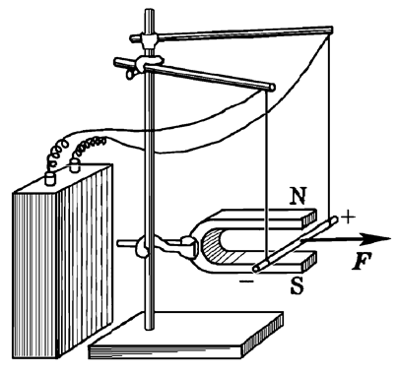
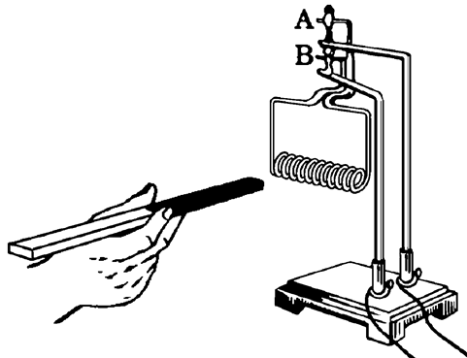
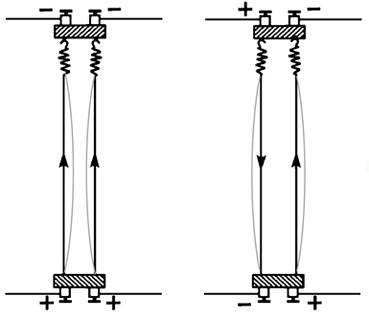
磁铁对电流的作用
Ampere的相关实验
螺线管与磁铁相互作用
平行电流线之间的相互作用

Slide 11
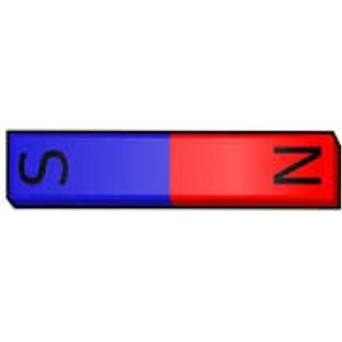
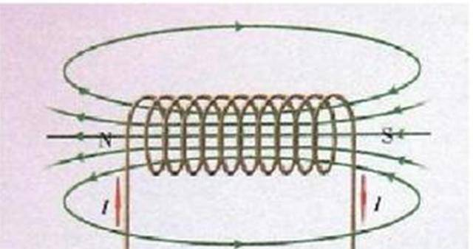
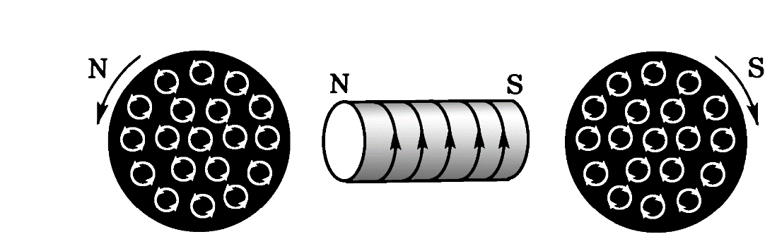
一系列实验表明：
磁铁
磁铁
电流
电流
安培的分子电流观点
电流
磁场
电流

Slide 12
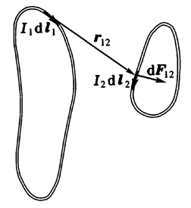
三、安培定律
安培研究的是电流与电流之间的磁相互作用的规律。
是稳恒电流之间的基本规律，产生稳恒电流需要闭合回路。
两载流闭合回路之间的相互作用力与两载流体的形状、大小、相对位置和它们的电流分布情况有关。

Slide 13
（1）电流元
载流回路分割成许多无穷小的线元（电流元），求出任意一对电流元之间相互作用，整个闭合回路受的力便可通过矢量叠加计算出来。
线电流元：导体横截面积很小时，用 表征；
体电流元：导体横截面较大时，用 表征；
面电流元：讨论面电流间相互作用力时，用 表征；
线电流元
体电流元
面电流元
Notes:
类似于讨论两个带电体之间静电相互作用力时引入电荷元那样，对两个闭合回路电流之间的磁相互作用力，引入电流元概念，把闭合回路电流设想为由许多极小的电流元组成，通过求任意一对电流元之间相互作用的基本规律，整个闭合回路受的力便可通过矢量叠加计算出来。

Slide 14
电流元类似于静电学中的电荷元（dq）
电流元与电荷元(dq)的区别：电荷元是标量，电流元有方向，是矢量。
由于独立的稳恒电流元是不存在的，所以无法直接用实验来确定它们的相互作用力。电流元之间的相互作用规律只能间接地从闭合载流回路的实验中倒推出来。
安培定律并不是直接从实验得到的，而是在安培设计得很巧妙的四个实验和一个假设的基础上，用相当高超的数学技巧相结合得到的。

Slide 15
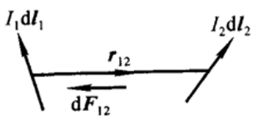
困难
两电流元及两者连线三者不共面；
涉及的几何因素更多，难度增大；
安培精心设计了四个示零实验和提出一个假设来解决这些困难；

Slide 16
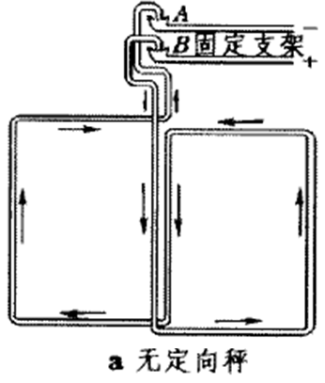
（2）安培的四个示零实验
安培的无定向秤装置：
用一根硬导线弯成两个共面的大小相等的矩形线框。
线框的两个端点A、B通过水银槽和固定支架相连，整个线框可以以水银槽为支点自由转动。
接通电源时，两个线框中的电流方向正好相反。
在均匀磁场(如地磁场)中它所受到的合力和合力矩为零，处于随遇平衡；但在非均匀磁场中它会发生转动。
Notes:
安培首先设计制作了如右图示的无定向秤装置。他用一根硬导线弯成两个共面的大小相等的矩形线框，线框的两个端点A、B通过水银槽和固定支架相连。接通电源时，两个线框中的电流方向正好相反。整个线框可以以水银槽为支点自由转动。在均匀磁场(如地磁场)中它所受到的合力和合力矩为零，处于随遇平衡；但在非均匀磁场中它会发生运动。

Slide 17
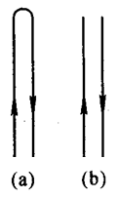
实验一：
用对折导线，在其中通以大小相等、方向相反的电流．
把它移近无定向秤附近的不同部位，观察无定向秤的反应
结果：无定向秤不动
说明：当电流反向时，它产生的作用力也反向，大小相等的电流产生的力的大小相等。

Slide 18
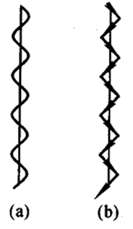
实验二：
将对折导线中的一段绕在另一段上成螺旋形对无定向秤作用，结果也无偏转。
这表明一段螺旋状导线的作用与一段直长导线的作用相同，从而证明电流元具有矢量性质，即许多电流元的合作用是各单个电流元作用的矢量叠加。

Slide 19
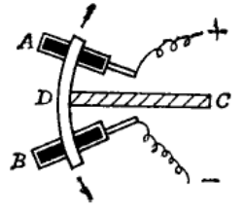
实验三：
弧形导体D架在水银槽A、B上，导体D与一绝缘棒固接，棒的另一端架在圆心C处的支点上，这样既可以通过水银槽给导体D通电，弧形导体D又可绕圆心C移动。
只允许圆弧形导体沿其切线方向运动而不允许圆弧形导体沿着与其垂直的方向运动。
检测各种线圈对它的力，结果：圆弧导体不动
说明：作用在电流元上的力是与它垂直的——横向力

Slide 20
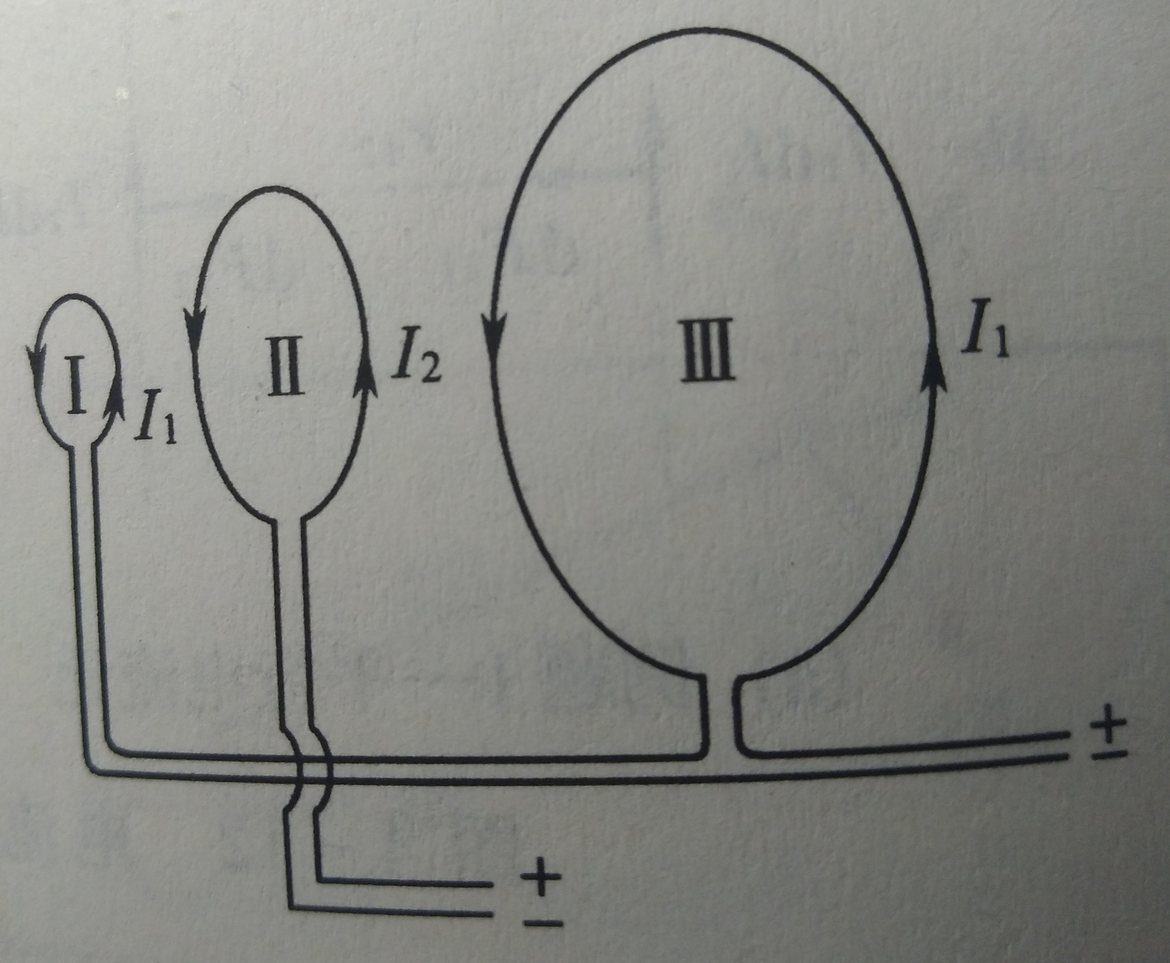
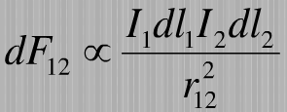

实验四
I、II、III是用导线弯成的三个几何形状相似的线圈，其周长比为1:k:k²;
I、III两线圈相互串联，位置固定通入电流I₁，线圈II可以活动，通入电流I₂。
只有当I、II间距与II、III间距之比为1:k时，线圈II受合力为零。
猜想：电流元长度增加，作用力增加；相互距离增加，作用力减小；
结论：证明了电流元之间相互作用力的平方反比关系。
Notes:
实验发现，只有当I、II间距与II、III间距之比为1:k时，线圈II才不受力，即此时I对II的作用力与III对II的作用力大小相等，方向相反。

Slide 21
安培假设：两个电流元之间的相互作用力沿它们的连线。
安培最初得到的电流元之间作用力的公式
安培定律：
上面两式明显是不同的，但对于闭合回路的积分式一致的。
无法通过电流回路之间的作用力来验证哪个是正确的。
运动电荷可以视为电流元，通过测定他们之间的作用力证明后者是正确的。

Slide 22
安培定律
（1）作用力与电流元和距离有关
电流元共面
（2）作用力与两电流元的取向有关
a. 共面：

Slide 23
b. 不共面
归纳起来：
矢量形式：
——安培定律

Slide 24
启示：
安培从错综复杂的现象与联系中，提炼出磁现象的本质 ；
在解决问题上，面对难以测量的困难，巧妙地设计示零实验，设计与理论猜测相结合，揭示出电流元相互作用应具有的特点，采用矢量点乘、叉乘来表示dl₁、dl₂、r₁₂之间的关系；
评价：
被Maxwell誉为“科学中最光辉的成就之一”．
Ampere本人则被誉为“电学中的Newton”．

Slide 25
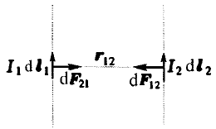
电流元之间的相互作用不满足牛顿第三定律
孤立的电流元间的相互作用：
相互平行电流元：
平行电流元
方向向左
垂直电流元
相互垂直电流元：
——非恒定条件下电磁场的动量随时间变化，不满足牛三定律。
Notes:
非恒定情况下存在孤立的电流元，例如单个运动的电荷就是孤立的电流元。可以看出他们之间的相互作用不满足牛顿第三定律。这是由于运动电荷既激发变化的电场，又激发磁场，而电磁场本身也是物质，也具有一定的动量。因此在非恒定情况下电磁场的动量将随时间发生变化，因此仅考虑孤立电流元之间的磁相互作用时并不满足牛顿第三定律。
恒定电流只存在于闭合回路中，对于两个闭合线圈来说牛顿第三定律成立。即闭合回路的相互作用满足牛三定律——恒定情况下电磁场的动量是不变的。

Slide 26
四、磁感应强度B
电流元之间的相互作用是通过磁场来传递的。
磁场同电场一样是客观物质存在的，是矢量场。用磁感应强度B物理量来反映磁场性质。
引入试探电流元，通过它在磁场各处受到的磁作用力，来反映磁场的存在及空间分布。

Slide 27
安培定律相当于静电学中的“库仑定律”
两电流元之间的安培定律：
视作为“试探电流元”， 为电流元 在试探电流元处产生的磁场

Slide 28
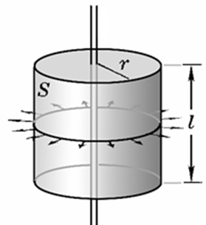
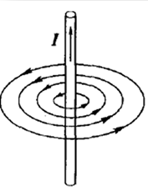
毕奥－萨伐尔的思路
Biot首先重复Oester实验
测量长直载流导线对单位磁极的作用力。
Notes:
Biot和Savart通过设计实验研究电流对磁极的作用力，力与到导线距离有关，越远力越小，是横向力。与均匀带电导线做类比，电场为r的倒数，这与平方反比律有关，单个电荷的电场是平方反比的关系，积分以后就得到了r的倒数的关系；如果磁单极子存在，则磁场规律于电场完全相同
在数学家Laplace的帮助下，得出B-S定律（早于安培）

Slide 29
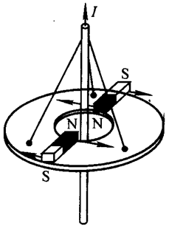
毕奥－萨伐尔的实验
测量长直载流导线对单位磁极的作用力。
磁极受力：
合力矩为零， 圆盘不动
合力矩不为零，圆盘应转
实验结果：圆盘不动。
表明载流导线产生的磁感应强度

Slide 30
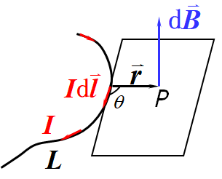
2、毕奥－萨伐尔定律
线电流元在距其为r远处的磁感应强度：
单位：特斯拉（国际单位制）， Gs（cgs单位制）

Slide 31
电流元产生磁场本质上是电流元中的电荷定向运动产生磁场，如何表述运动电荷产生的磁场？
Notes:
左下图链接了一个动画。

Slide 32
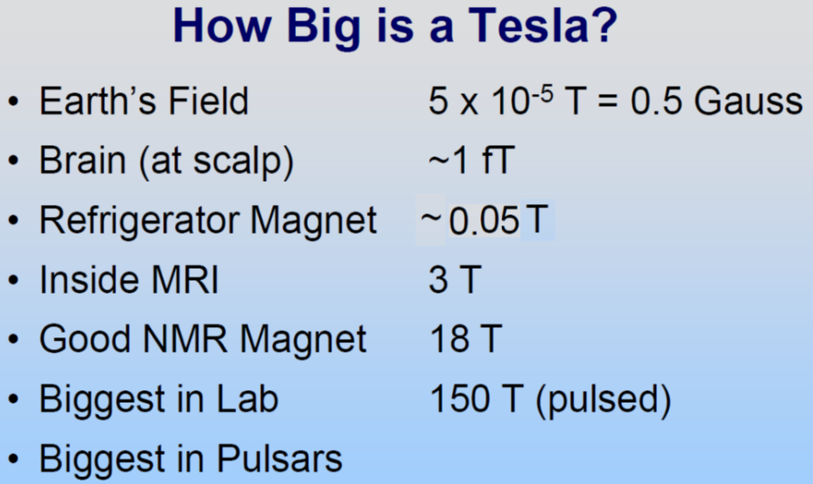
>10⁸ T

Slide 33
任意载流导线产生的磁场：
磁场满足叠加原理
由磁场的叠加原理给载流线圈在空间r处产生的磁感应强度B

Slide 34
Biot-Savart定律的应用
毕奥—萨伐尔定律
载流直导线的磁场
载流圆线圈轴线上的磁场
载流螺线管中的磁场
赫姆霍兹线圈的磁场

